Slide 1
МЫ ЗА ЗДОРОВЫЙ ОБРАЗ ЖИЗНИ
Гусева Е.Г
Инструктор по физической культуре
МДОУ
«Детский сад № 41
р.п. Петровское»

Slide 2
ПРАВИЛА ЗДОРОВЬЯ
Соблюдай режим дня…………………
Питайся правильно…………………
Занимайся физкультурой и спортом…………………
Всегда будь в хорошем настроении------------------
Больше времени проводи на свежем---------------воздухе---
Закаляйся
++++++++++++

Slide 4
РЕЖИМ ДНЯ
Соблюдай режим дня !
Начинай день с зарядки.!
Правильно питайся.
Отдыхай днём !.
Будь активным и подвижным !
Как можно больше гуляй на свежем воздухе

Slide 5
ПРАВИЛЬНОЕ ПИТАНИЕ

Slide 6
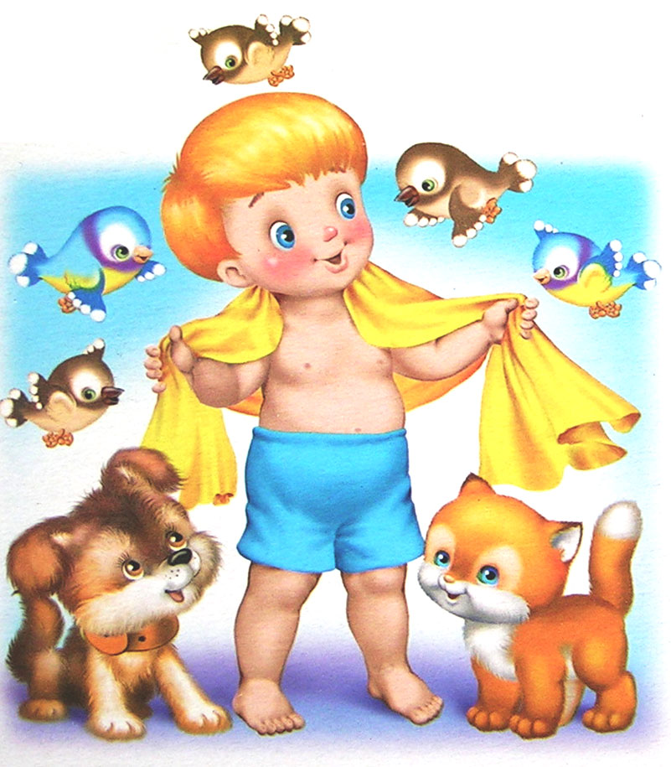
Если хочешь быть здоров – закаляйся !
-

Slide 7
Здоровье – это движение !

